Slide 2
Đặt tính rồi tính.
72 – 39 50 – 15

Slide 3
1
Tính nhẩm.
100 – 40
100 – 70
100 – 90

Slide 4
2
Bình xăng của một ô tô có 42 l xăng. Ô tô đã đi một quãng đường hết 15 l xăng. Hỏi bình xăng của ô tô còn lại bao nhiêu lít xăng?

Slide 5
3
a) Rô-bốt có thân dạng khối lập phương ghi phép tính có kết quả bằng bao nhiêu?
b) Rô-bốt nào ghi phép tính có kết quả lớn nhất?

Slide 6
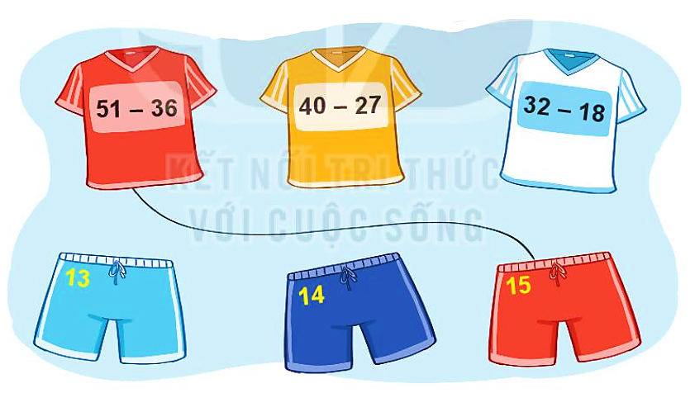
4
Tìm quần phù hợp với áo.

Slide 7
- Cách chơi: Mỗi đội chơi có 3 HS cầm tấm thẻ hình áo ghi phép tính, 3 HS cầm tấm thẻ hình quần ghi số là kết quả tương ứng với phép tính. Sau thời gian 1 phút bạn cầm thẻ áo ghép với bạn cầm thẻ quần. Đội nào có nhiều cặp ghép đúng và nhanh thì đội đó chiến thắng.
TRÒ CHƠI: GHÉP ĐÔI

